Slide 3
পাঠ পরিচিতি
সময়
৩৫মি
বিষয়
বাংলা
সাধারণ পাঠঃ
ব্যঞ্জন বর্ণ
বিশেষ পাঠঃ
চ ছ জ ঝ ঞ

Slide 4
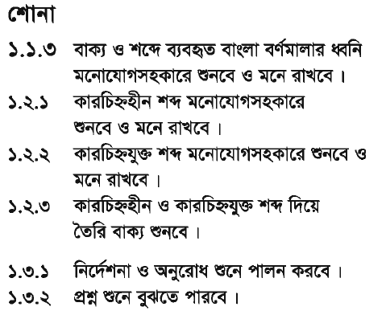
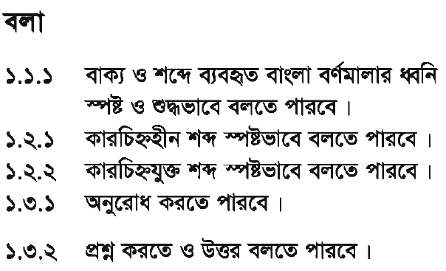
শিখনফল

Slide 5
উপকরণ
পাঠ্যবই,শিক্ষক সহায়িকা,শিক্ষক নির্দেশিকা,ব্লাক বোর্ড
শিখন শেখানো কার্যাবলী
কুশল বিনিময়ের মাধ্যমে অনূকুল পরিবেশ সৃষ্টি
আবেগ তৈরি

Slide 6
পূর্বজ্ঞান যাচাই
ছবিতে বর্ণ দেখিয়ে পূর্বজ্ঞান যাচাই করে নেবো?
চ
ঝ
জ
জ্ঞ
ছ

Slide 7
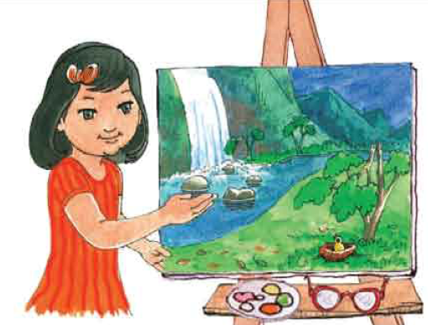
উপস্থাপন
চশমা রাখি।
ছবি দেখি।

Slide 8
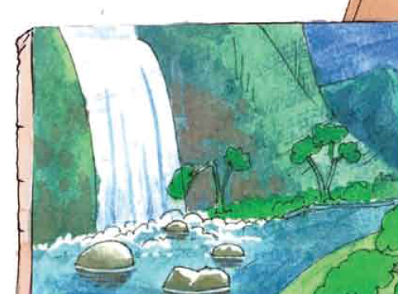
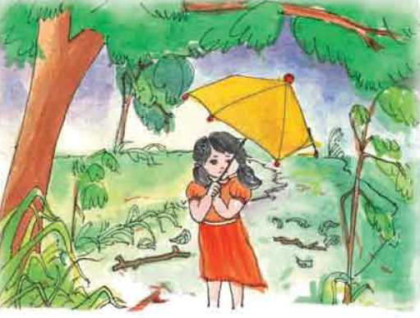
জল নামে।
ঝড় থামে।

Slide 9
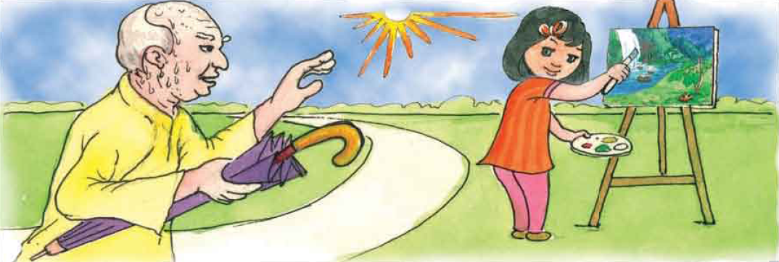
মিঞা ডাকে রোদে ঘেমে।

Slide 10
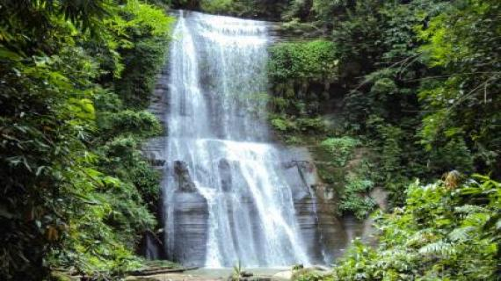
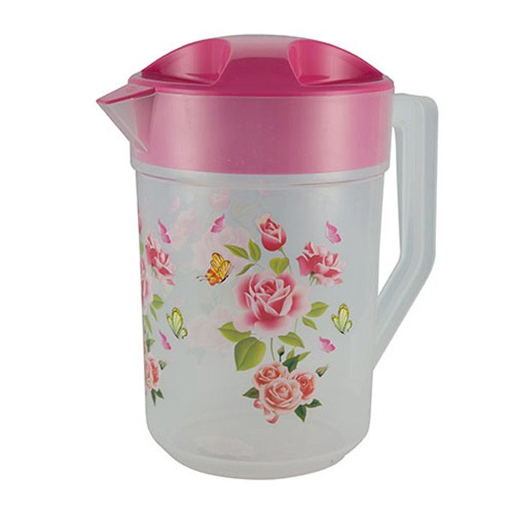
ছবি দেখে শব্দ বল
জল
জ
জগ
জ

Slide 11
জ বর্ণ দিয়ে কয়েকটি নতুন শব্দ বল
জগ
জুতা
জাম্বুরা
জ
জলপাই
জবা
জল

Slide 12
বর্ণটি পড়?
জ
জ
জ
জ
জ
জ

Slide 13
এখন আমরাজবর্ণটি লিখব

Slide 14
দল-১
দল-২
ছবিটি আঁক।
জ
বর্ণটি ৫ বার লিখ

Slide 15
সারসংক্ষেপ আলোচনা
ছোট ছোট প্রশ্নের মাধ্যমে মুল্যায়ন করে নেবো।

